Slide 1


Slide 2
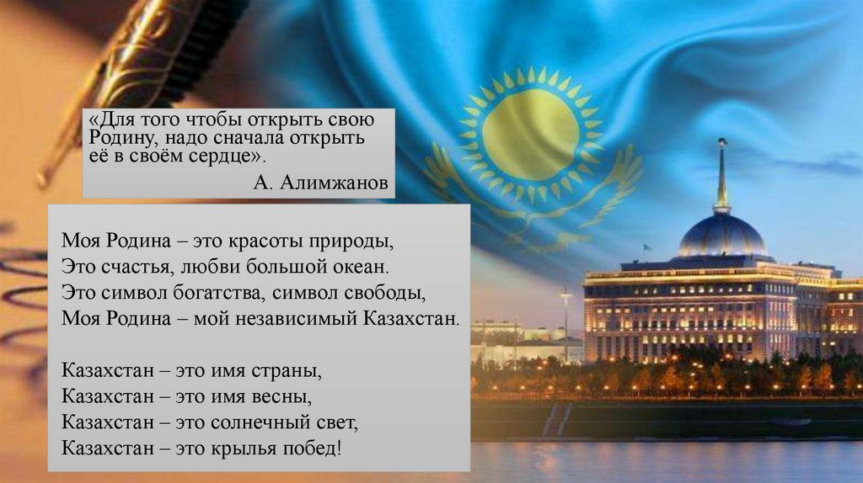

Slide 3
Суверените́т (через нем. Souveränität от фр. souveraineté^{[1]} — верховная власть, верховенство, господство^{[2]}), — независимость государства во внешних делах и верховенство государственной власти во внутренних делах^{[4]}.
верховенство, совокупность верховных прав, принадлежащих государству или его главе^{[3]}. На начало XX столетия, с точки зрения международного права, «Суверенитетом» было абсолютное и исключительное право государства решать все внутренние вопросы независимо от воли других и право вступать с другими государствами во всевозможные соглашения.

Slide 4
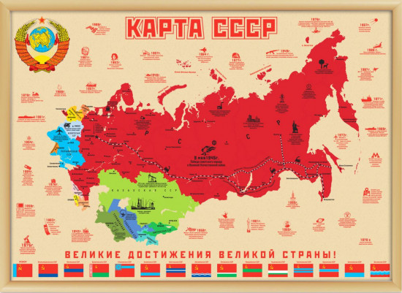

Slide 5
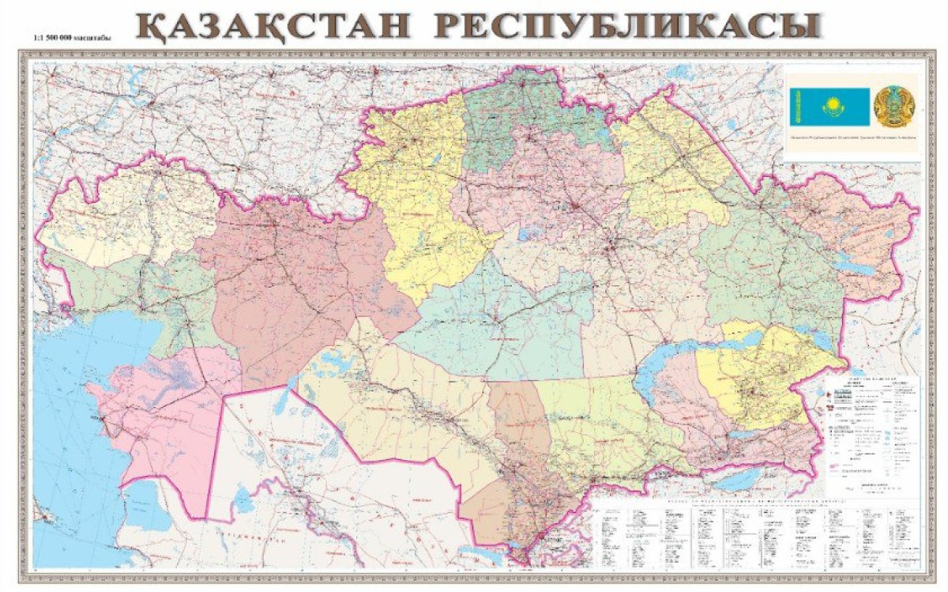

Slide 6
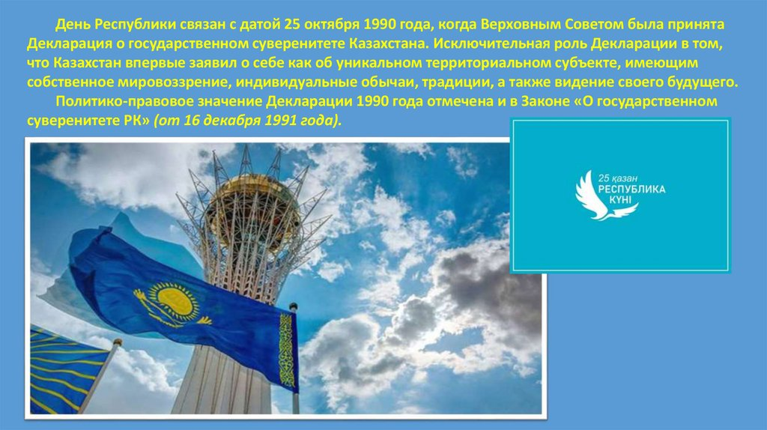

Slide 7
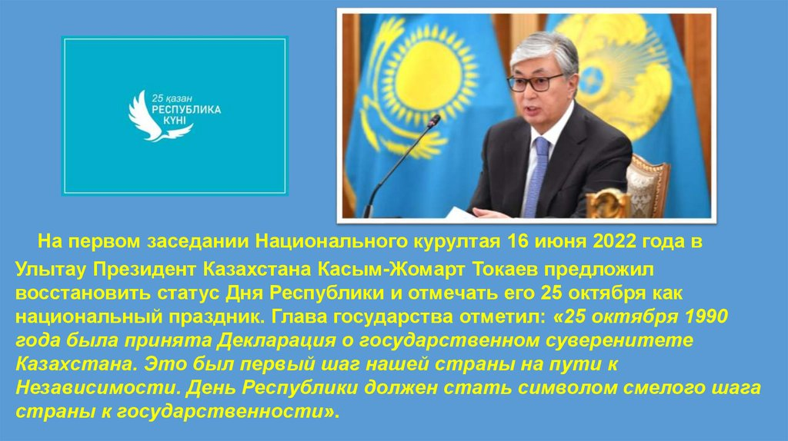

Slide 8
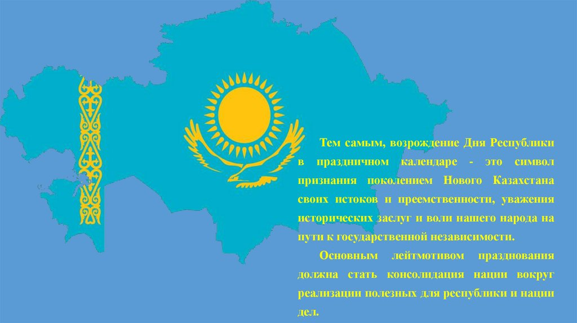

Slide 9
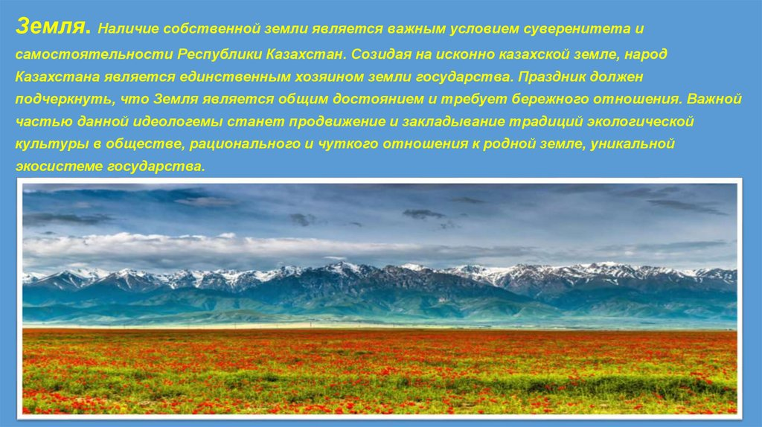

Slide 10
